Slide 1
Statistika
Vježbe
Sveučilište u Zagrebu
Prirodoslovno-matematički fakultet
Vježbe 2
akademska godina 2024./25.

Slide 2
Crtanje dijagrama pravokutnika ako su podaci dani po razredima
Napomena: Ovo se odnosi samo na slučaj kad nemamo niz podataka, već su podaci dani po razredima, tj. nemamo izdvojena konkretna mjerenja koja upadaju u pojedini razred. Ako je zadan niz mjerenja, boxplot crtamo kako je opisano na prošlim vježbama.
Zadatak: Dana je tablica podataka:
Odredite aritmetičku sredinu i standardnu
devijaciju podataka iz tablice. Nacrtajte boxplot.
Rješenje: Ovdje dakle ne znamo kako su izgledali početni podaci, odnosno kakva su mjerenja unutar pojedinog razreda.
i | razred | f_{i}
1 | [0,1) | 2
2 | [1,2) | 3
3 | [2,3) | 3
4 | [3,4) | 2

Slide 3
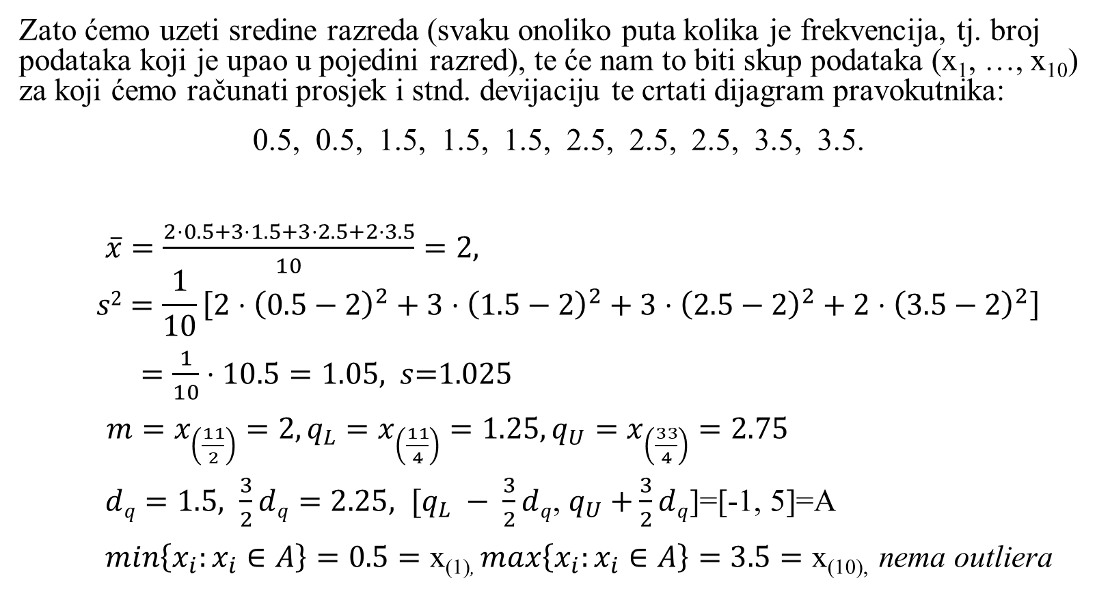
Zato ćemo uzeti sredine razreda (svaku onoliko puta kolika je frekvencija, tj. broj podataka koji je upao u pojedini razred), te će nam to biti skup podataka (x₁, …, x₁₀) za koji ćemo računati prosjek i stnd. devijaciju te crtati dijagram pravokutnika:
0.5, 0.5, 1.5, 1.5, 1.5, 2.5, 2.5, 2.5, 3.5, 3.5.
$\overline{x}=\frac{2⋅0.5+3⋅1.5+3⋅2.5+2⋅3.5}{10}=2,$
$$s2=\frac{1}{10}\left[2⋅{\left(0.5−2\right)}^{2}+3⋅{\left(1.5−2\right)}^{2}+3⋅{\left(2.5−2\right)}^{2}+2⋅{\left(3.5−2\right)}^{2}\right]$$
$=\frac{1}{10}⋅10.5=1.05,$ $s$=1.025
$m=x_{\left(\frac{11}{2}\right)}=2,q_{L}=x_{\left(\frac{11}{4}\right)}=1.25, q_{U}=x_{\left(\frac{33}{4}\right)}=2.75$
$ⅆq=1.5, \frac{3}{2}ⅆq=2.25, [q_{L} −$ $\frac{3}{2}ⅆq$, $q_{U}+$ $\frac{3}{2}ⅆq$]=[-1, 5]=A
$\min\left\{x_{i}:x_{i}∈A\right\}=0.5=\text{x}\text{(1)}\text{,}\max\left\{x_{i}:x_{i}∈A\right\}=3.5=\text{x}\text{(}\text{10}\text{)}\text{, } \text{nema} \text{outliera}$

Slide 4
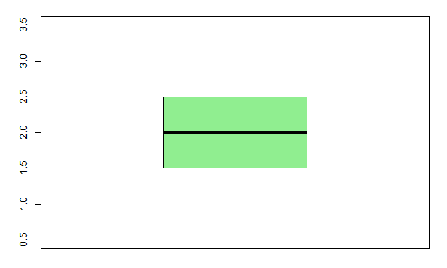

Slide 5
GRAFIČKI PRIKAZ PODATAKA:
HISTOGRAM
Razlikujemo crtanje histograma za diskretne i za neprekidne podatke!

Slide 6
HISTOGRAM: diskretni podaci(1)
DISKRETNA VARIJABLA
  Konačno ili prebrojivo mnogo ishoda
  Koraci:
  Za svaki ishod prebrojimo koliko se puta pojavio, čime dobivamo frekvenciju tog ishoda
  relativna frekvencija ishoda =
  Crtamo graf relativnih frekvencija
frekvencija ishoda
ukupan broj podataka

Slide 7
HISTOGRAM: diskretni podaci(2)
Zadatak: Promatrani su čopori vukova i brojeno je koliko je bilo mladunaca u pojedinom čoporu. Nakon 20 pregleda ustanovljeno je da je broj vukova bio:
2, 1, 0, 0, 1, 1, 0, 0, 3, 0, 0, 1, 0, 0, 4, 0, 0, 3, 2, 0.
Nacrtajte histogram.
Rješenje:
Napravimo tablicu frekvencija
i relativnih frekvencija za pojedini ishod:
i | x_{i} | f_{i} | fr_{i}
1 | 0 | 11 | 11/20=0.55
2 | 1 | 4 | 0.2
3 | 2 | 2 | 0.1
4 | 3 | 2 | 0.1
5 | 4 | 1 | 0.05

Slide 8
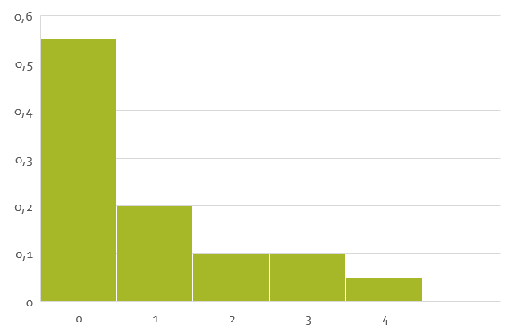
HISTOGRAM: diskretni podaci(3)

Slide 9

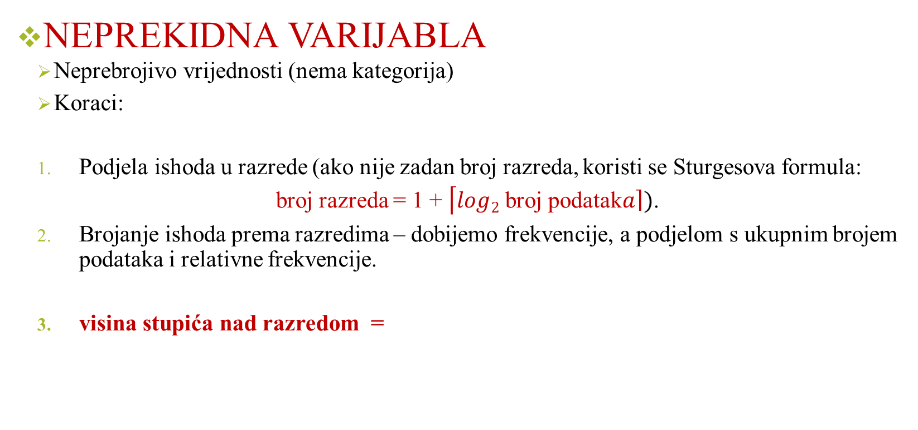
HISTOGRAM: neprekidna varijabla(1)
NEPREKIDNA VARIJABLA
  Neprebrojivo vrijednosti (nema kategorija)
  Koraci:
  Podjela ishoda u razrede (ako nije zadan broj razreda, koristi se Sturgesova formula:
  broj razreda = 1 + $\left\lceil \left.log2\right.\right.$ broj podatak$\left.a\right\rceil )$.
  Brojanje ishoda prema razredima – dobijemo frekvencije, a podjelom s ukupnim brojem podataka i relativne frekvencije.
  visina stupića nad razredom =
relativna frekvencija razreda
širina razreda
HISTOGRAM MORA IMATI POVRŠINU JEDNAKU 1!

Slide 10
HISTOGRAM: neprekidna varijabla(2)
Zadatak: Na 16 maslačaka mjerena je visina stabljike:
19.9, 15.6, 20.8, 16.6, 13.9, 22.3, 15.7, 18.3,
17.2, 14.2, 15.8, 25.2, 20.9, 13.1, 17.4, 19.1.
Nacrtajte histogram izmjerenih visina. Svrstajte ih u k=5 razreda.
Rješenje:
x₍₁₎=13.1, x₍₁₆₎ =25.2
c=širina razreda = raspon/broj razreda = (x₍₁₆₎ – x₍₁₎)/k =2.42Zaokružujemo na onoliko decimala koliko ih imaju dani podaci (na višu decimalu).
=2.5

Slide 11
HISTOGRAM: neprekidna varijabla (3)
Tablica:
i | razred | f_{i} | fr_{i} | visina stupića=fr_{i}/c
1 | [13.1, 15.52) | 3 | 3/16=0.1875 | 0.1875/2.5=0.075
2 | [15.52, 17.94) | 6 | 0.375 | 0.15
3 | [17.94, 20.36) | 3 | 0.1875 | 0.075
4 | [20.36, 22.78) | 3 | 0.1875 | 0.075
5 | [22.78, 25.2] | 1 | 0.0625 | 0.025

Slide 12
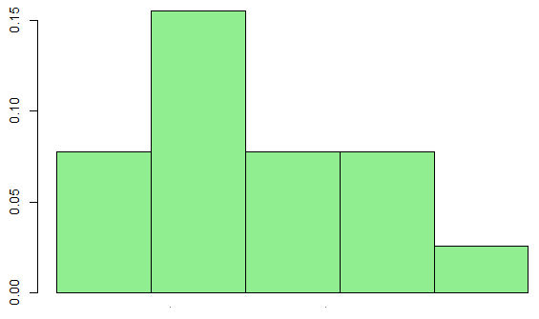
HISTOGRAM: neprekidna varijabla (4)
13.1
15.52
17.94
20.36
22.78
25.2

Slide 13
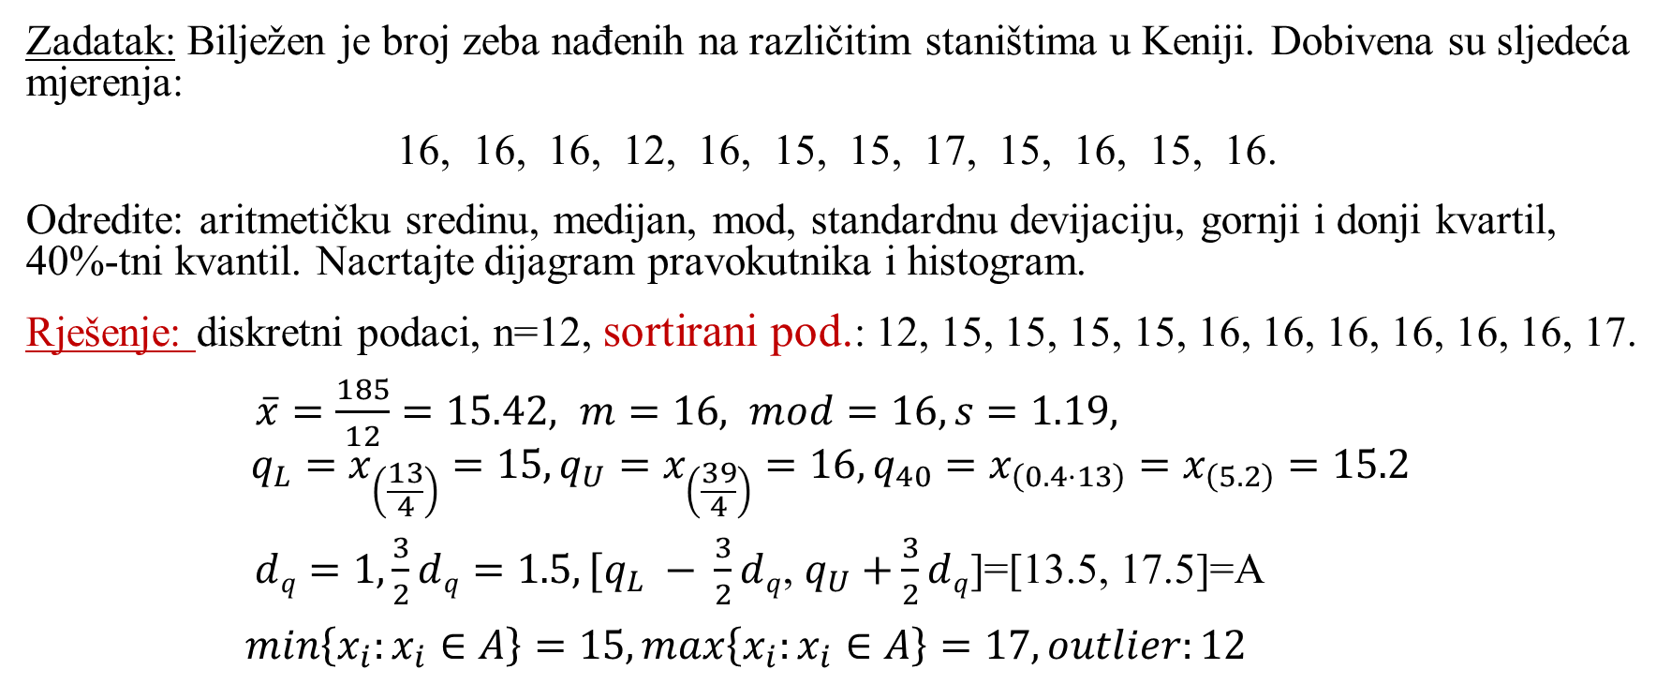
Još neki zadaci
Zadatak: Bilježen je broj zeba nađenih na različitim staništima u Keniji. Dobivena su sljedeća mjerenja:
16, 16, 16, 12, 16, 15, 15, 17, 15, 16, 15, 16.
Odredite: aritmetičku sredinu, medijan, mod, standardnu devijaciju, gornji i donji kvartil, 40%-tni kvantil. Nacrtajte dijagram pravokutnika i histogram.
Rješenje: diskretni podaci, n=12, sortirani pod.: 12, 15, 15, 15, 15, 16, 16, 16, 16, 16, 16, 17.
$\overline{x}=\frac{185}{12}=15.42, m=16, mod=16, s=1.19,$
$$q_{L}=x_{\left(\frac{13}{4}\right)}=15, q_{U}=x_{\left(\frac{39}{4}\right)}=16, q_{40}=x_{\left(0.4⋅13\right)}=x_{\left(5.2\right)}=15.2$$
$ⅆq=1, \frac{3}{2}ⅆq=1.5, [q_{L} −$ $\frac{3}{2}ⅆq$, $q_{U}+$ $\frac{3}{2}ⅆq$]=[13.5, 17.5]=A
$\min\left\{x_{i}:x_{i}∈A\right\}=15, \max\left\{x_{i}:x_{i}∈A\right\}=17, outlier:12$

Slide 14
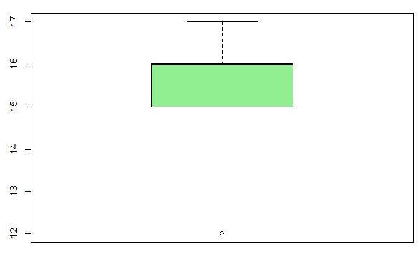
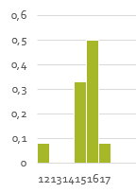
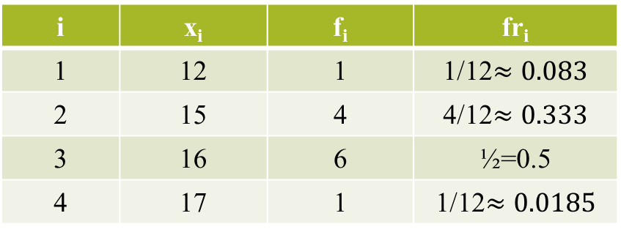
Tablica:
i | x_{i} | f_{i} | fr_{i}
1 | 12 | 1 | 1/12$≈0.083$
2 | 15 | 4 | 4/12$≈0.333$
3 | 16 | 6 | ½=0.5
4 | 17 | 1 | 1/12$≈0.0185$
0.6
0.5
0.4
0.3
0.2
0.1
0
12 13 14 15 16 17

Slide 15
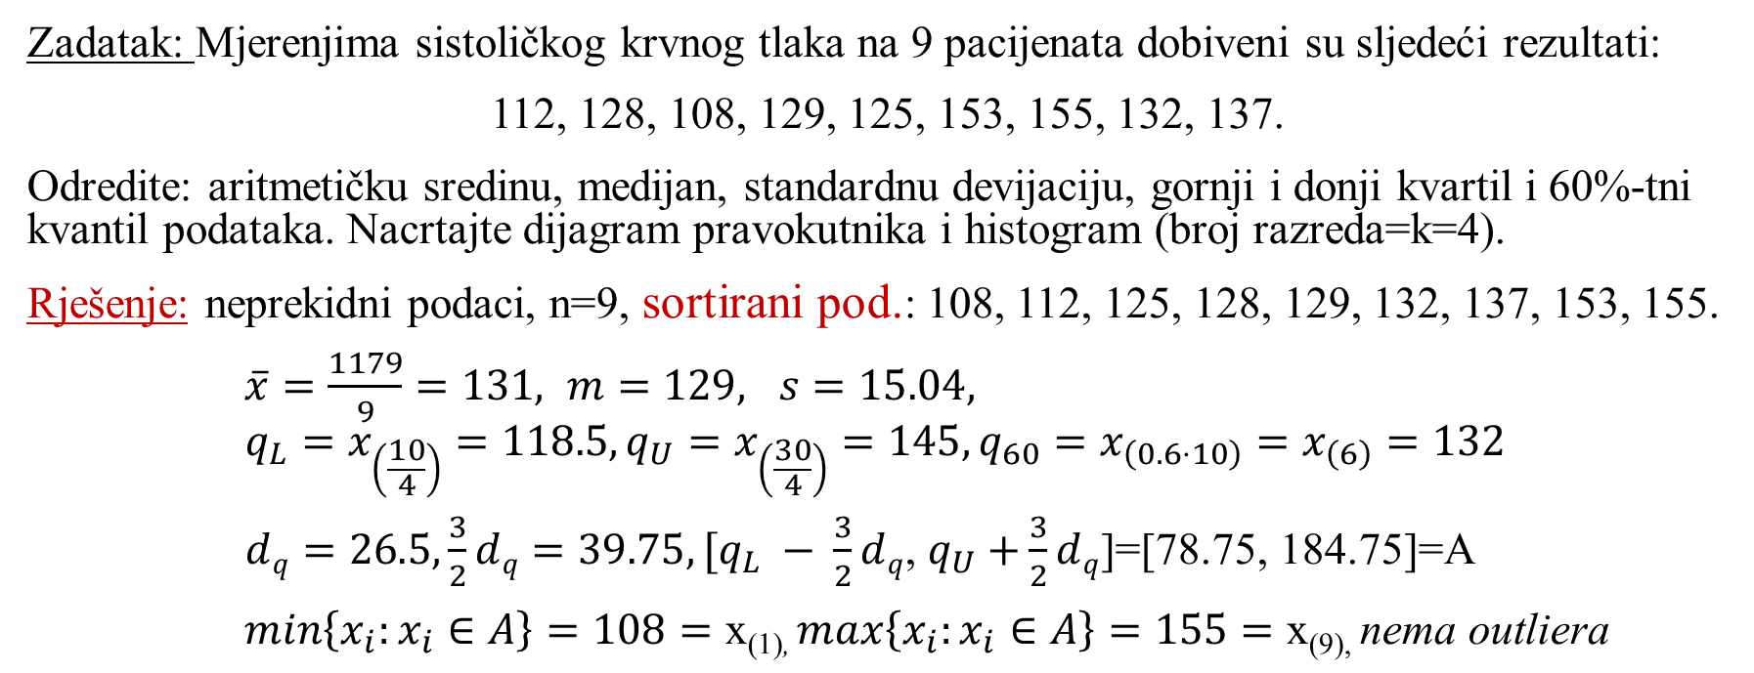
Još neki zadaci(2)
Zadatak: Mjerenjima sistoličkog krvnog tlaka na 9 pacijenata dobiveni su sljedeći rezultati:
112, 128, 108, 129, 125, 153, 155, 132, 137.
Odredite: aritmetičku sredinu, medijan, standardnu devijaciju, gornji i donji kvartil i 60%-tni kvantil podataka. Nacrtajte dijagram pravokutnika i histogram (broj razreda=k=4).
Rješenje: neprekidni podaci, n=9, sortirani pod.: 108, 112, 125, 128, 129, 132, 137, 153, 155.
$\overline{x}=\frac{1179}{9}=131, m=129, s=15.04,$
$$q_{L}=x_{\left(\frac{10}{4}\right)}=118.5, q_{U}=x_{\left(\frac{30}{4}\right)}=145, q_{60}=x_{\left(0.6⋅10\right)}=x_{\left(6\right)}=132$$
$ⅆq=26.5, \frac{3}{2}ⅆq=39.75, [q_{L} −$ $\frac{3}{2}ⅆq$, $q_{U}+$ $\frac{3}{2}ⅆq$]=[78.75, 184.75]=A
$\min\left\{x_{i}:x_{i}∈A\right\}=108=\text{x}\text{(1)}\text{,}\max\left\{x_{i}:x_{i}∈A\right\}=155=\text{x}\text{(}\text{9}\text{)}\text{, }\text{nema} \text{outliera}$

Slide 16
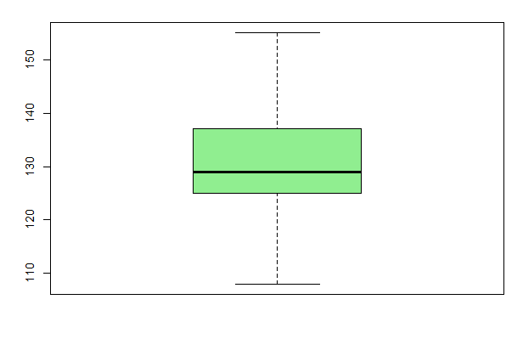
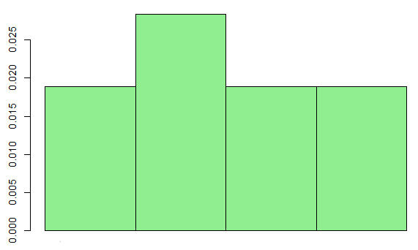
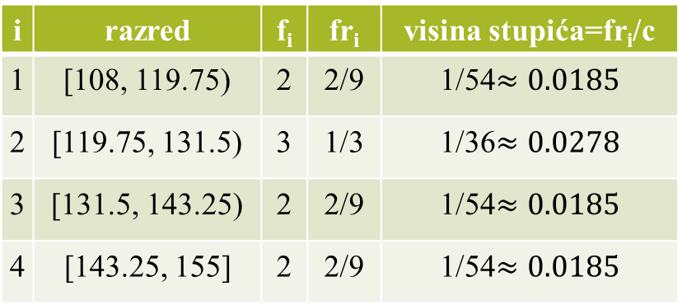
c= (x₍₉₎ – x₍₁₎)/k =(155-108)/4=11.75
Tablica:
i | razred | f_{i} | fr_{i} | visina stupića=fr_{i}/c
1 | [108, 119.75) | 2 | 2/9 | 1/54$≈0.0185$
2 | [119.75, 131.5) | 3 | 1/3 | 1/36$≈0.0278$
3 | [131.5, 143.25) | 2 | 2/9 | 1/54$≈0.0185$
4 | [143.25, 155] | 2 | 2/9 | 1/54$≈0.0185$
108
119.75
131.5
143.25
155

Slide 17
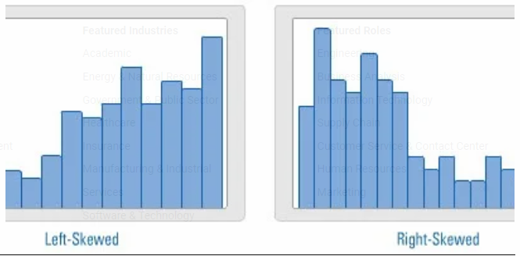
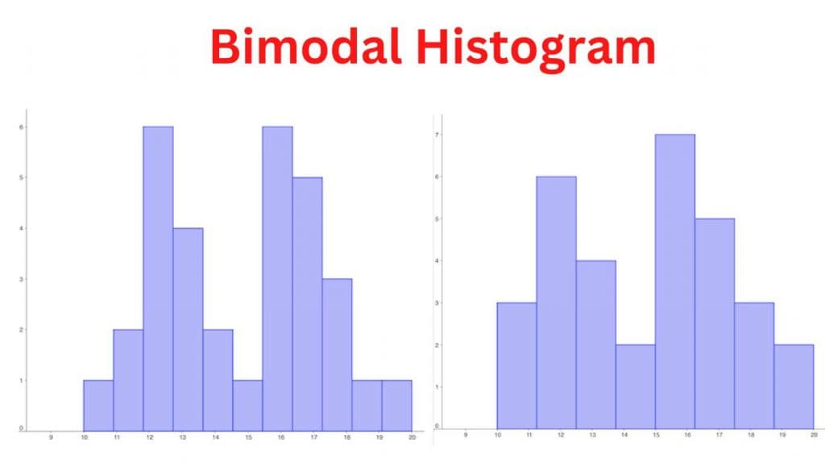
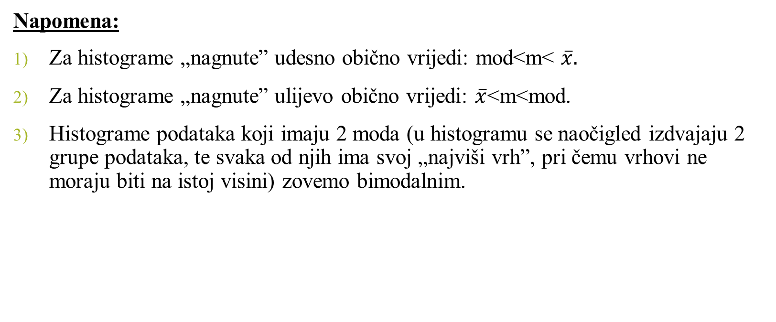
Napomena:
Za histograme „nagnute” udesno obično vrijedi: mod<m< $\overline{x}.$
Za histograme „nagnute” ulijevo obično vrijedi: $\overline{x}$<m<mod.
Histograme podataka koji imaju 2 moda (u histogramu se naočigled izdvajaju 2 grupe podataka, te svaka od njih ima svoj „najviši vrh”, pri čemu vrhovi ne moraju biti na istoj visini) zovemo bimodalnim.

Slide 18
Zadaci u R-u:
https://www.pmf.unizg.hr/_download/repository/Praktikum1-zadatci.txt
https://www.pmf.unizg.hr/_download/repository/Praktikum2-zadatci%5B1%5D.txt
Sve zadatke sa slajdova riješiti u R-u.

